Slide 1



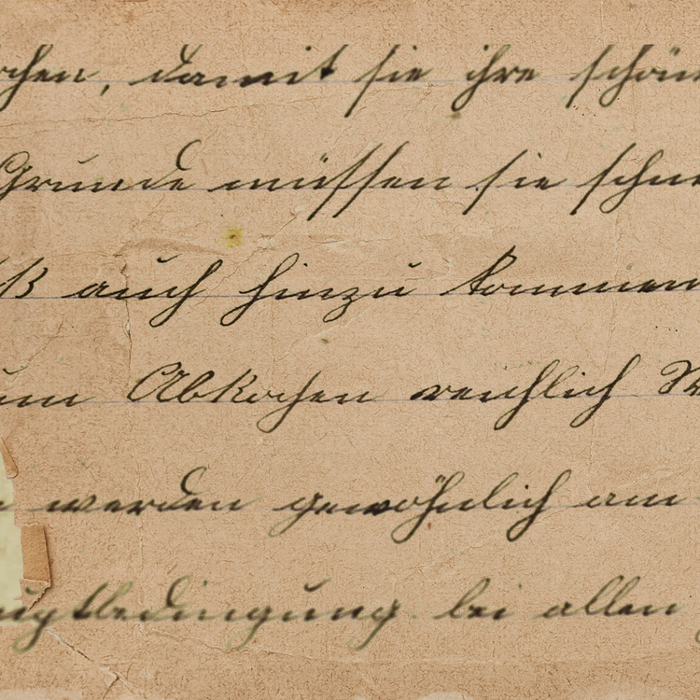


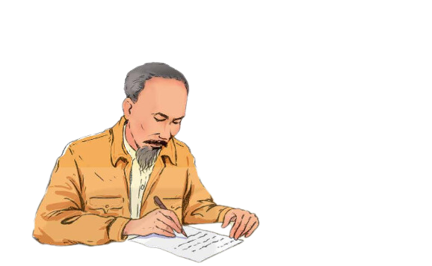






Slide 2

tựu trường
ngoan ngoãn
hết thảy
công cuộc
hoàn cầu

Slide 3

Non sông Việt Nam có trở nên tươi đẹp hay không,/ dân tộc Việt Nam có bước tới đài vinh quang/ để sánh vai với các cường quốc năm châu được hay không,/ chính là nhờ một phần lớn ở công học tập của các em.//

Slide 4

Việt Nam Dân chủ Cộng hoà: tên nước là từ năm 1945 đến năm 1976. Văn bản trên được trích từ thư của Bác Hồ gửi học sinh cả nước nhân ngày khai giảng năm học đầu tiên của nước Việt Nam Dân chủ Cộng hoà, tháng 9 năm 1945.

Slide 5
- Bao nhiêu cuộc chuyển biến khác thường: ý nói những sự kiện lớn từ giữa năm 1945 đến ngày khai trường, nổi bật là cuộc Cách mạng tháng Tám và sự ra đời nước Việt Nam Dân chủ Cộng hoà.

Slide 6
80 năm giời nô lệ: 80 năm nước ta bị thực dân Pháp đô hộ.
Cơ đồ: sự nghiệp lớn, ở đây có nghĩa là đất nước, giang sơn.
Hoàn cầu: thế giới.

Slide 7


Câu nào trong thư của Bác Hồ cho thấy ngày khai trường tháng 9 năm 1945 rất đặc biệt?
Bác Hồ đã viết trong thư “Ngày hôm nay là ngày khai trường đầu tiên ở nước Việt Nam Dân chủ Cộng hoà ”. Bác muốn HS cả nước cảm nhận được ý nghĩa của ngày khai trường đầu tiên sau khi nước ta giành được độc lập sau 80 năm bị thực dân Pháp đô hộ. Từ ngày khai trường này, các em HS bắt đầu được hưởng một nền giáo dục hoàn toàn Việt Nam.

Slide 8

Chi tiết nào trong thư cho thấy Bác vui cùng niềm vui của học sinh nhân ngày khai trường?
Bác viết thư gửi các HS nhân ngày khai trường. Bác tưởng tượng thấy cảnh nhộn nhịp tưng bừng của ngày tựu trường. Bác hình dung thấy các em hết thảy đều vui vẻ . Bác chúc các em có 1 năm học vui vẻ, đầy kết quả tốt đẹp.

Slide 9

Bác nhắc học sinh nhớ đến ai, nghĩ đến điều gì trong giờ phút hạnh phúc của ngày tựu trường?
Bác nhắc HS nhớ đến công ơn biết bao đồng bào đã chiến đấu, hi sinh để giành lại độc lập, tự do cho dân tộc, đất nước: Các em được hưởng sự may mắn đó là nhờ sự hi sinh của biết bao nhiêu đồng bào các em.
Bác nhắc HS nghĩ đến trách nhiệm của người HS: Trong năm học tới đây, các em hãy cố gắng, siêng năng học tập, ngoan ngoãn, nghe thầy, yêu bạn.
Bác nhắc HS nghĩ đến nhiệm vụ của toàn dân, đó là công cuộc xây dựng lại cơ đồ mà tổ tiên đã để lại: Sau 80 năm giời nô lệ làm cho
nước nhà bị yếu hèn, ngày nay chúng ta cần phải xây dựng lại cơ đồ mà tổ tiên đã để lại cho chúng ta, làm sao cho chúng ta theo kịp các nước khác trên hoàn cầu.

Slide 10

Vì sao Bác khuyên các em học sinh phải cố gắng, siêng năng học tập,… trong những năm tới?
Bác khuyên các em học sinh phải cố gắng, siêng năng học tập,... trong những năm học tới bởi vì chỉ bằng con đường học tập, chúng ta mới có thể thoát khỏi yếu hèn sau 80 năm trời bị áp bức, bóc lột, chỉ bằng con đường học tập mới có thể có kiến thức, có hiểu biết để đưa đất nước tiến lên, sánh vai các cường quốc 5 châu,...

